Slide 1

과제 05. Linear Transformation
선형 시스템
담당교수 | 이영섭 교수님
작성일 | 2023. 04. 05.
학과 | 임베디드시스템공학과
학번 | 202201676
이름 | 장경은

Slide 2
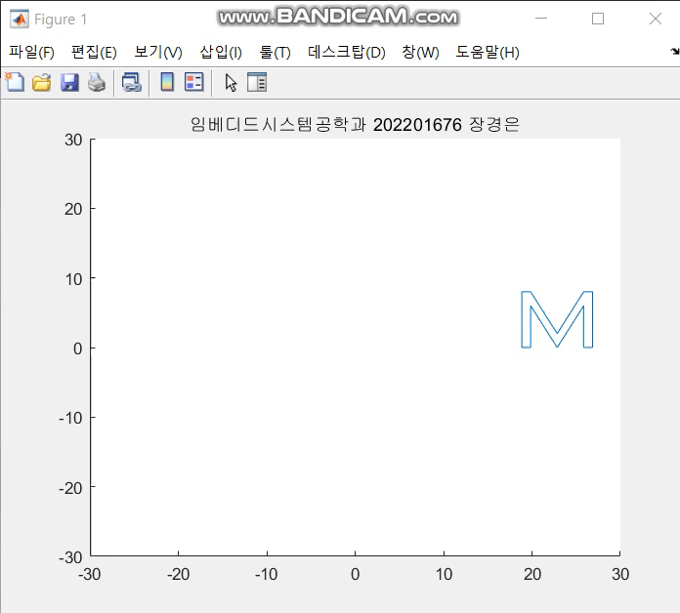
작동 동영상 1/3 + 결과 분석
-> 0.1~1.0 두께로 증가하며 3바퀴 회전하며 3바퀴 나선형으로 회전한다.

Slide 3
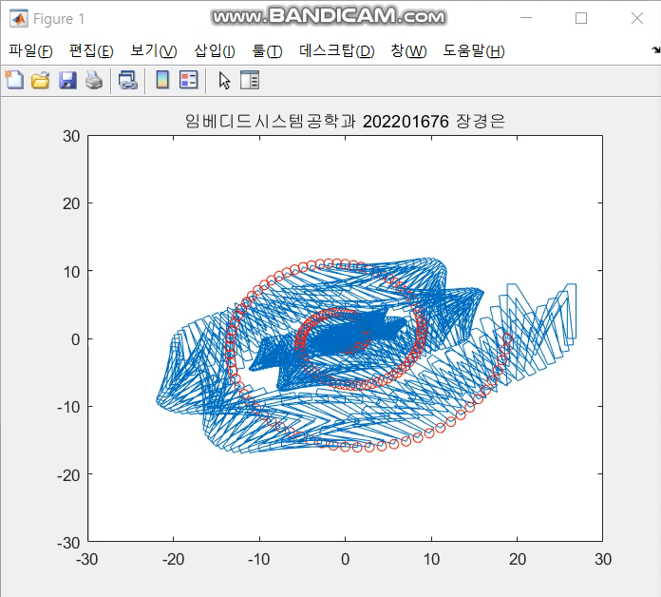
작동 동영상 2/3 + 결과 분석
-> 이전 동영상에서 타원형으로 회전하는 듯한 느낌이 드는 이유는, x의 기준점이 왼쪽 아래로
되어있기 때문이다. 기준점에 점을 찍고 확인해본 결과, 나선형으로 회전하는 모습이 맞았다.

Slide 4
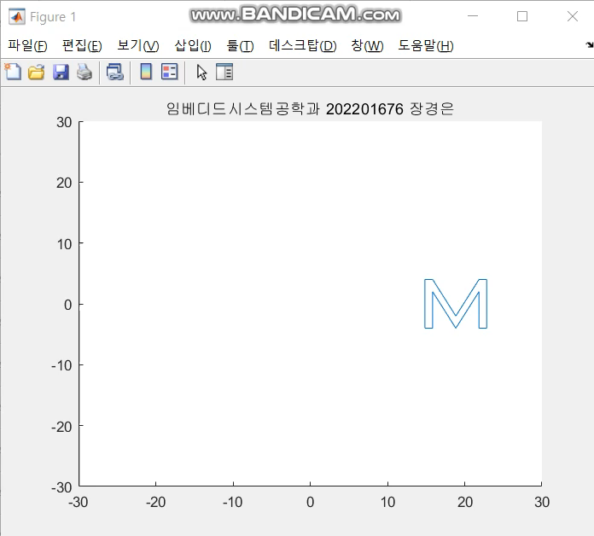
작동 동영상 3/3 + 결과 분석
->기준점을 왼쪽 아래로 4씩 줄여서 벡터를 수정하면 M의 정중앙을 기준으로
동그란 나선형으로 회전하는 것을 만들 수 있었다.

Slide 5
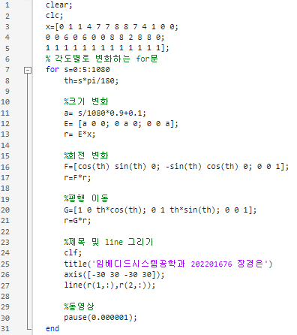
전체 코드

Slide 6
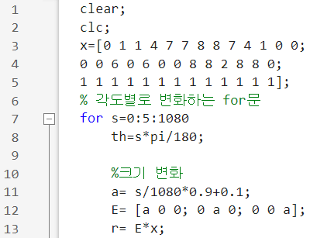
코드 설명 1/3
-> ‘M’을 만드는 x1, x2, x3 3개의 좌표이다.
3개의 좌표를 행이 3인 matrix로 선언했다.
-> for문을 이용해서 0부터 3바퀴인 1080도까지 반복했다.
-> degree로 표현된 각도를 radian으로 표현하기 위해 pi/180을 곱했다.
-> 각도에 따라 크기가 비례적으로 변화하는 변수를 선언했다. 각도는 0부터 1080까지 변화하고 크기는 0.1부터 1까지 변화해야하므로, 최대 각도인 1080으로 나누어주고 크기 범위 변화값인 0.9를 곱해서 크기값을 구한다. 여기까지 구하면 0부터 0.9까지 변화하는데, 우리가 필요한 값은 0.1부터 1.0이므로 0.1을 더해주면 된다.
-> 크기 변화값을 주대각행렬에 넣은 matrix를 제작 후 최종 벡터인 r에 곱해서 크기 변화를 적용했다.

Slide 7
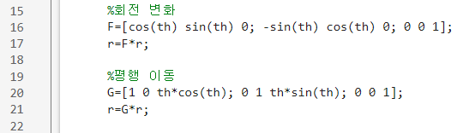
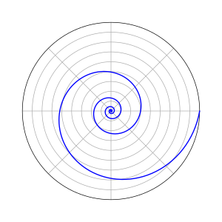
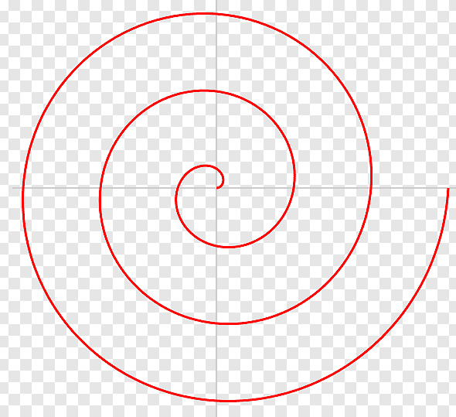
코드 설명 2/3
-> 시계방향(CW)으로 회전하기 위해 z의 초기값을 1로 둔 matrix를 제작했다.
-> 회전 변화 벡터를 최종 벡터 r에 곱해서 적용했다.
-> radian값을 로그 나선 공식에 대입해서 x는 th*cos(th)값으로 바꾸고,
y는 th*sin(th)값으로 바꾼다.
-> 평행 이동 벡터를 최종 벡터 r에 곱해서 적용했다.
나선 종류에는 로그 나선과 아르키메데스 나선이 있다.
아르키메데스 나선은 완만하게 비슷한 폭으로 커지는 한편, 로그 나선은 급격한 증가폭을 보이며 커진다.
로그 나선 공식을 매개 변수 방정식으로 적어서 각각 x와 y에 세타값을 대입했다.
그렇게 바깥쪽으로 향할 수록 증가폭으로 변화하는 평행 이동 벡터를 제작할 수 있었다.
-> 로그 나선
-> 아르키메데스 와선

Slide 8
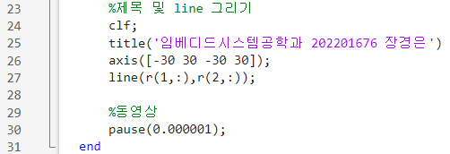
코드 설명 3/3
-> 그림을 그리기 전에 그 전에 그렸던 figure 창의 모든 그림을 지운다.
-> title로 제목 설정한다.
-> axis 함수를 사용하여 x와 y값의 범위를 설정한다.
-> line 함수를 사용하여 최종 벡터 r의 x와 y를 가지고 선을 그린다.
-> pause 함수를 이용해서 동영상처럼 보일 수 있도록 멈춤 시간을 설정한다.

